Slide 1
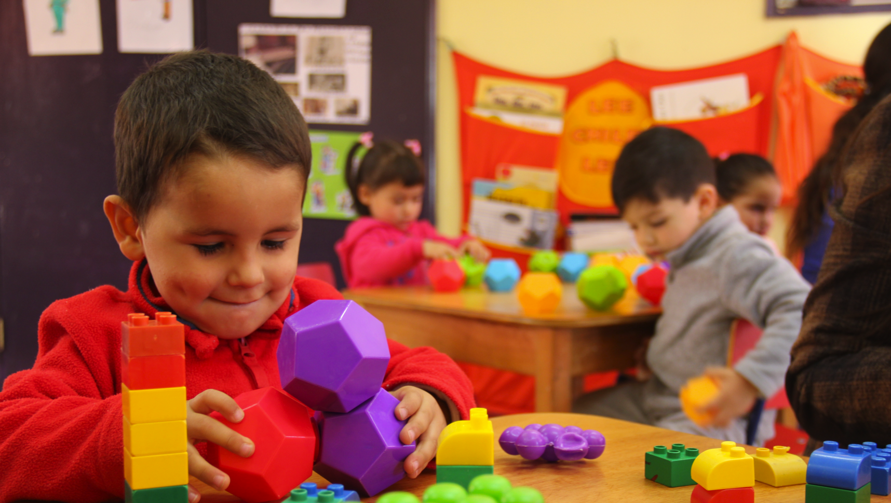
Jornadas regionales de información y difusión de la Intendencia de Educación Parvularia.
Capacitación sobre Autorización de Funcionamiento dirigida a sostenedores y directivos de establecimientos particulares de Educación Parvularia

Slide 2

Objetivos de la Jornada
Dar a conocer las funciones de la Superintendencia de Educación (SIE) en el nivel de la Educación Parvularia, en el contexto del Sistema de Aseguramiento de la Calidad (SAC).
Informar acerca del inicio de las facultades fiscalizadoras de la SIE referidas al Decreto N°128, que reglamenta la Autorización de Funcionamiento de establecimientos particulares de Educación Parvularia.

Slide 3

Agenda de la Jornada
Contexto institucional y legal.

Slide 4
Contexto institucional y legal
Principales leyes de contexto
Ley N°20.529
(11 agosto 2011)
Sistema nacional de Aseguramiento de la Calidad de la Educación Parvularia, Básica y Media y su Fiscalización.
Ley N°20.832
(28 abril 2015)
Crea la Autorización de Funcionamiento de establecimientos de Educación Parvularia.
Ley N°20.835
(28 abril 2015)
Crea la Subsecretaría de Educación Parvularia, la Intendencia de Educación Parvularia y modifica cuerpos legales.

Slide 5
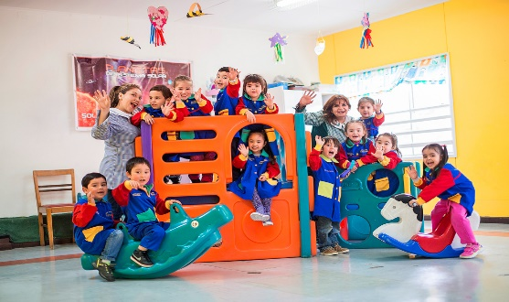
Contexto institucional y legal
Sistema de Aseguramiento de la Calidad (SAC)
Ministerio de Educación
Subsecretaría de Educación Parvularia
Consejo Nacional de Educación
Superintendencia de Educación
Intendencia de Educación Parvularia
Agencia de Calidad de la Educación

Slide 6
Contexto institucional y legal
Superintendencia de Educación
Fiscalización
Fiscalizar, de conformidad a la ley, que los sostenedores de establecimientos educacionales reconocidos oficialmente por el Estado se ajusten a las leyes, reglamentos e instrucciones que dicte la Superintendencia, y fiscalizar la legalidad del uso de los recursos de los establecimientos que reciban aporte estatal.
Promoción de derechos
Promocionar, informar y educar, en el ámbito de su competencia, a todos los miembros de las comunidades educativas y ciudadanía en general, sobre la normativa educacional y el resguardo de derechos.
Requerimientos ciudadanos
Dar a conocer los mecanismos disponibles en la institución para resolver consultas, solicitar mediaciones y atender denuncias o reclamos antes hechos que vulneren los derechos de estudiantes, docentes o asistentes de la educación.

Slide 7
Contexto institucional y legal
Superintendencia de Educación
División de Promoción y Resguardo de Derechos Educacionales
Aclaración Normativa
División de Fiscalización
Por Denuncias
División de Fiscalía
Procedimiento sancionatorio
Conciliación
Mediación
Por Programas específicos
Por programa integral
Actos administrativos

Slide 8
Contexto institucional y legal
Intendencia de Educación Parvularia
Misión
Contribuir al aseguramiento de la calidad y al ejercicio del derecho a la Educación Parvularia, a través de la elaboración de los criterios técnicos que permiten orientar el ejercicio de las atribuciones de fiscalización sobre el cumplimiento de la normativa, rendición de cuentas, gestión de atención ciudadana y provisión de información - con un sentido de eficiencia, eficacia, transparencia y participación - propios de la Superintendencia de Educación, sobre los establecimientos de Educación Parvularia del país.
Foco
El foco de la Intendencia de Educación Parvularia está puesto en el bienestar integral de niños y niñas - sujetos de derechos - que asisten a establecimientos de Educación Parvularia del país, a través de asegurar el cumplimiento de los elementos normativos esenciales que propenden a la mejora continua de los ambientes de aprendizaje.

Slide 9
Contexto institucional y legal
Periodo de transición
EEP en funcionamiento
31 diciembre 2016
EEP nuevos inician funciones a partir de 2 enero 2017
Reconocimiento Oficial
Circular Normativa
Reconocimiento Oficial
Autorización de Funcionamiento

Slide 10
Contexto institucional y legal
Periodo de transición
LGE y D315 - SIE fiscaliza requisitos a todos los EE con RO
SIE Atiende Denuncias de todos los niveles de Ed. Parvularia
Inicio SIE EE existentes
(plazo hasta el 2019 para obtener A.F. o RO)
Supervigilancia JUNJI
EEP existentes
Mayo 2015
Nov
2015
Julio
2016
Inicio Fiscalización SIE AF
Mayo 2016
Enero
2017
Marzo
2017
Mayo
2017
Julio
2017
9 Febrero
2018
Agosto
2019
Inicio Funcionamiento Subsecretaría (DFL 2/2015)
Inicia operación Intendencia (DFL Fija Planta SIE )
Inicio vigencia Ley 20832.
Inicio Facultades Fiscalizadoras SIE
Reglamento Autorización de Funcionamiento
Inicio vigencia Reglamento Autorización de Funcionamiento
Todos los EE. deben contar con RO o Autorización Funcionamiento
DFL N°3
Circular Normativa 381
Publicación e Inicio vigencia Ley 20835/Publicación Ley 20832.
JUNJI entrega Autorización Normativa
Inicio entrega Autorización
de Funcionamiento x SEREMIS
SEREMIS entregan RO

Slide 11
Requisitos para obtener la Autorización de Funcionamiento
¿Qué es la Autorización de Funcionamiento?
Decreto N°128
La Autorización de Funcionamiento (AF) es una certificación para establecimientos de educación parvularia creada por la ley N°20.832, por medio de la cual el Ministerio de Educación, a través de un procedimiento desarrollado ante las Secretarías Regionales Ministeriales de Educación, verifica el cumplimiento de requisitos mínimos para prestar el servicio educacional de este nivel, sin los cuales el establecimiento de educación parvularia no puede funcionar, ni publicitarse como tal o con denominaciones análogas.

Slide 12
Requisitos para obtener la Autorización de Funcionamiento
¿Qué establecimientos deben obtener AF?
La Ley N°20.832, define que todos los establecimientos de educación parvularia - entendiendo a aquellos que imparten atención integral entre su nacimiento y la edad de ingreso a la educación básica, favoreciendo de manera sistemática, oportuna y pertinente su desarrollo integral, aprendizajes, conocimientos, habilidades y actitudes - para poder funcionar y publicitarse como tal, deberán contar, a lo menos, con la Autorización de Funcionamiento del Ministerio de Educación. Sin embargo, aquellos establecimientos de educación parvularia que reciben aportes regulares del Estado para su operación y funcionamiento, deberán obtener obligatoriamente el Reconocimiento Oficial del Estado.

Slide 13
Requisitos para obtener la Autorización de Funcionamiento
¿Qué derechos y consecuencias existen?
No pueden funcionar
No pueden publicitarse
Serán clausurados
Establecimientos que no reciben aportes regulares del Estado.
Derecho de opción
Art. 2
Autorización de Funcionamiento
Reconocimiento Oficial del Estado
(Art. 2 inciso final y 3)

Slide 14
Requisitos para obtener la Autorización de Funcionamiento
¿Dónde y cuándo obtener la AF?
¿Dónde?
Se obtiene ingresando una solicitud ante la Secretaría Regional Ministerial de Educación de la región correspondiente, la que deberá ir acompañada de todos los antecedentes fundantes, establecidos tanto en la ley N°20.832/2015 como en el Decreto Supremo N°128/2017 del Ministerio de Educación, la que podrá presentarse en cualquier época del año.
Plazos
Los establecimientos de Educación Parvularia que se encontraban en funcionamiento antes del 01 de enero de 2017, contarán con un plazo de adecuación para obtener la Autorización de Funcionamiento (o el Reconocimiento Oficial del Estado), hasta el 27 de agosto de 2019.
Plazos
Desde la fecha de entrada en vigencia del Decreto Supremo N°128 (9 de febreo de 2018), los establecimientos educacionales de Educación Parvularia particulares nuevos, sólo podrán iniciar funciones, publicitarse y realizar matrículas, una vez obtenida la Autorización de Funcionamiento.

Slide 15
Requisitos para obtener la Autorización de Funcionamiento
¿Cuáles son los requisitos para obtener la AF?
Jurídicos
Técnico Pedagógicos
Infraestructura

Slide 16
Requisitos para obtener la Autorización de Funcionamiento
¿Cuáles son los requisitos Jurídicos para la AF?
Tener un sostenedor responsable del funcionamiento del establecimiento, que sea persona natural o jurídica, de derecho público o privado con objeto social único educacional; salvo que se trate de una sala cuna anexa al local del trabajo, a la que no se le exige giro único.
Estar en posesión de un título profesional de al menos 8 semestres de duración, otorgado por una universidad o instituto profesional del Estado o reconocido por éste, lo que no será exigible en caso de salas cunas anexas al local de trabajo.
Acreditar no poseer inhabilidades para ejercer como sostenedor, descritas en el artículo N°5 del Decreto N°128/2017, del Ministerio de Educación.
Cumplir con los requisitos de dominio, arriendo o comodato del inmueble. En caso de arriendo o comodato deberá tener, al menos, tres años de duración.

Slide 17
Requisitos para mantener la Autorización de Funcionamiento
Marco normativo para requisitos generales
Decreto con Fuerza de Ley N°2/2009, del Ministerio de Educación, que fija el texto refundido, coordinado y sistematizado de la ley N°20.370 con las normas no derogadas del decreto con fuerza de ley N°1, de 2005.
Ley N°20.529 que crea Sistema Nacional de Aseguramiento de la Calidad de la educación parvularia, básica y media y su fiscalización.
Ley N°20.835 que crea la Subsecretaría de Educación Parvularia, la Intendencia de Educación Parvularia y modifica diversos cuerpos legales.
Ley N°20.832 que crea la Autorización de Funcionamiento de los establecimientos de educación parvularia.
Decreto N°128/17, del Ministerio de Educación, que Reglamenta los requisitos de adquisición, mantención y pérdida de la Autorización de Funcionamiento de establecimientos de educación parvularia.
Ley Nº19.880, que establece bases de los procedimientos administrativos que rigen los actos de los órganos de la administración del Estado.
Dictamen N°0034/17, Superintendencia de Educación, sobre los elementos que conforman un establecimiento de educación parvularia.
Dictamen N°0038/17, Superintendencia de Educación, sobre la imposibilidad de mantener distintos tipos de autorizaciones dentro del nivel parvulario de un mismo establecimiento de educación parvularia, su fundamento y alcance.
Circular N°0381/17, Superintendencia de Educación, para establecimientos de educación parvularia.

Slide 18
Requisitos para mantener la Autorización de Funcionamiento
Requisitos sostenedores
Sostenedor: Persona natural o jurídica de derecho público o privado cuyo objeto social único sea la Educación (EEP Institucionales).
Personas naturales: Copia de cédula de identidad, certificado de iniciación de actividades (SII) y declaración jurada que indique asumir como Sostenedor.
Personas jurídicas. Copia del RUT, copia autorizada y vigente de la Escritura Social, personería y facultades del representante legal y administradores, copia de los estatutos (Ley 20.659, que simplifica el régimen de constitución, modificación y disolución de las sociedades comerciales).
Calidad de sostenedor intransferible e intransmisible.
Los bienes muebles e inmuebles si pueden transferirse y transmitirse.

Slide 19
Requisitos para mantener la Autorización de Funcionamiento
Requisitos sostenedores
Estar en posesión de un título profesional de al menos 8 semestres de duración, otorgado por una universidad o instituto profesional del Estado o reconocido por éste, mediante certificado de título o copia legalizada del mismo o del título profesional.
No haber sido inhabilitado como sostenedor de conformidad con lo dispuesto en la letra e) del artículo 73 de la ley Nº 20.529, ni haber sido sancionado con las inhabilidades a que se refiere el artículo 14 de la ley N° 20.832, mediante declaración jurada
No haber sido condenado por crimen o simple delito de aquellos a que se refiere el Título VII y los párrafos 1° y 2° del Título VIII del Libro II del Código Penal, o la ley Nº 20.000, que sanciona el tráfico ilícito de estupefacientes, mediante certificado de antecedentes.
No haber sido condenado con la pena de inhabilitación absoluta perpetua para cargos, empleos, oficios o profesiones ejercidos en ámbitos educacionales o que involucren una relación directa y habitual con personas menores de edad a que se refiere el artículo 39 bis del Código Penal, mediante documento otorgado al efecto por el Servicio de Registro Civil e Identificación.
Notes:
Letra e del articulo 63: inhabilitación temporal o a perpetuidad para obtener y mantener la calidad de sostenedor.
Título VII: moralidad pública e integridad sexual
Título VIII: Homicidio o Infanticidio.

Slide 20
Requisitos para mantener la Autorización de Funcionamiento
Requisitos sostenedores
Tratándose de las salas cunas anexas al local de trabajo, reguladas en el artículo 203 del Código del Trabajo,
no se le exigirá al empleador el requisito de objeto social único de educación,
tampoco se le limitará a su respecto la posibilidad de transferir o transmitir la calidad de sostenedor,
ni se le exigirá estar en posesión de un título profesional en los términos señalados en la letra a) de este artículo.
Además, el requisito de no haber sido sancionado con las inhabilidades establecidas en el artículo 14 de la ley N° 20.832 sólo será exigible al personal que esté a cargo de las salas cunas.

Slide 21
Requisitos para obtener la Autorización de Funcionamiento
¿Cuáles son los requisitos Técnico Pedagógicos?
Contar con un Proyecto Educativo Institucional (P.E.I.), que contenga los antecedentes de la institución, misión, visión y valores que orientan al establecimiento, currículum pedagógico adoptado y que deberá fomentar el logro de los objetivos generales de la Educación Parvularia.
Contar con un reglamento interno que contenga normas de funcionamiento, políticas de promoción de los derechos del niño y niña; orientaciones pedagógicas y protocolos de prevención y actuación ante conductas que constituyan falta a su seguridad y a la buena convivencia, tales como abusos sexuales o maltrato infantil; y medidas orientadas a garantizar la higiene y seguridad del establecimiento.
Contar con personal idóneo y suficiente
Contar con material didáctico, elementos de enseñanza y mobiliario.

Slide 22

Requisitos para mantener la Autorización de Funcionamiento
Marco normativo para requisitos técnico pedagógicos
Decreto N°128/17, del Ministerio de Educación, que Reglamenta los requisitos de adquisición, mantención y pérdida de la Autorización de Funcionamiento de establecimientos de educación parvularia.
Decreto N°315/10, del Ministerio de Educación, que reglamenta requisitos de adquisición, mantención y pérdida del Reconocimiento Oficial del Estado a los establecimientos educacionales de educación parvularia, básica y media.
Decreto N°352/04) del Ministerio de Educación que Reglamenta ejercicio de la función docente.

Slide 23
Requisitos para mantener la Autorización de Funcionamiento
Requisitos técnico pedagógicos
Existencia actualizada de Proyecto Educativo Institucional
Incluye: antecedentes de la institución; definición de las características del establecimiento; finalidad educativa expresada en la misión, visión y valores sustentados; y currículum pedagógico adoptado por el establecimiento.
Todo PEI debe fomentar la formación integral de los niños y las niñas, y promover los aprendizajes, conocimientos, habilidades y actitudes que les permitan alcanzar los objetivos generales de la educación parvularia establecidos en el artículo 28 del decreto con fuerza de ley Nº 2 de 2009, del Ministerio de Educación.

Slide 24
Requisitos para mantener la Autorización de Funcionamiento
Requisitos técnico pedagógicos
El PEI debe estar publicado, distribuido, informado…
actualizado, re-socializado…
aplicado, monitoreado, evaluado…

Slide 25
Requisitos para mantener la Autorización de Funcionamiento
Requisitos técnico pedagógicos
Los establecimientos deberán estructurarse de acuerdo a los niveles establecidos en el artículo 5 del decreto supremo N° 315 de 2010, del Ministerio de Educación, pudiéndose solicitar autorización respecto de todos o gradualmente de algunos de ellos.
Asimismo, se permitirán grupos heterogéneos en los mismos términos que lo dispone el artículo 5 señalado.
Subnivel Sala Cuna | Denominación
 | Sala Cuna Menor
 | Sala Cuna Mayor
 | Sala Cuna Heterogénea
Subnivel Medio | Medio Menor
 | Medio Mayor
Subnivel Transición | 1° Nivel Transición
 | 2° Nivel Transición
Grupo Heterogéneo | De 2 años a 6 años de edad

Slide 26
Requisitos para mantener la Autorización de Funcionamiento
Requisitos técnico pedagógicos
Existencia y aplicación de Reglamento Interno
Contiene y desarrolla estrategias para la promoción del Buen Trato y la Buena Convivencia
Debe respetar los derechos garantizados por la Constitución Política de la República de Chile y los principios contenidos en el artículo 3 del decreto con fuerza de ley N° 2 de 2009, del Ministerio de Educación, no pudiendo contravenir la normativa educacional vigente.
Toda disposición contraria a la ley se tendrá por no escrita.
Principios aplicados con medios de verificación:
1. Niños y niñas como titulares de derecho.
2. Interés superior de los niños y niñas.
3. Autonomía progresiva de los niños y niñas (para el ejercicio de sus derechos)
1. Publicado en el sitio web del establecimiento y disponible en el recinto.
2. Responsabilidad del sostenedor realizar las acciones para que sea conocido.
3. Sus modificaciones deben ser informados y notificados a los padres, al momento de la matrícula o de su renovación, dejándose constancia escrita de ello, mediante la firma correspondiente.

Slide 27
Requisitos para mantener la Autorización de Funcionamiento
Requisitos técnico pedagógicos
Protocolos de actuación
Instrumentos que regulan los procedimientos de la comunidad educativa para enfrentar situaciones que ponen en riesgo y/o vulneran el o los derechos de uno o mas integrantes de la comunidad educativa y que requieren un actuar oportuno, organizado y eficiente
Contenidos mínimos
Procedimientos mediante los cuales se recibirán y resolverán las distintas situaciones reguladas.
Deben observar vulneraciones de derechos que ocurren fuera o dentro del EEP, reconociendo acciones para cada situación.
Se debe resguardar la realización de instancias de trabajo presencial donde se dé a conocer el protocolo.
Para las situaciones de maltrato físico y psicológico, como para los hechos de connotación sexual, se deberá contemplar la obligación que recae sobre los funcionarios de los establecimientos educacionales de realizar la denuncia ante los organismos competentes, dentro de las 24 hrs. siguientes al momento de tomar conocimiento del mismo.
Responsables de implementar los protocolos.
Plazos para la resolución y pronunciamiento sobre hechos conflictivos.
Medidas de resguardo dirigidas a las niñas y niños afectadas/os.
En caso de adultos que figuren como involucrados , sin perjuicio de la presunción de inocencia, los protocolos deben establecer, medidas precautorias.
Vías que adoptará el establecimiento para mantener debidamente informada a la comunidad educativa.

Slide 28

Requisitos para mantener la Autorización de Funcionamiento
Requisitos técnico pedagógicos
Protocolos
Protocolo de acción frente a
la detección de situaciones
de vulneración de derechos
de niños y niñas
Protocolo frente a hechos de maltrato infantil , de connotación sexual y agresiones sexuales.
Protocolo ante accidentes
de párvulos.
Protocolo de actuación frente a situaciones de violencia entre miembros adultos de la comunidad educativa.

Slide 29
Requisitos para mantener la Autorización de Funcionamiento
Requisitos técnico pedagógicos
Existencia y aplicación de Reglamento Interno
Contiene y desarrolla estrategias para la promoción del Buen Trato y la Buena Convivencia
Medidas de higiene.
Al menos lo relativo a:
Mudas
Alimentos
Desinfección de recintos
Protocolos ante enfermedades contagiosas
Medidas de seguridad.
Debe existir y ejecutarse un plan integral de seguridad con los lineamientos del MINEDUC (Política de seguridad escolar y parvularia) y validarse por un experto (prevencionista, bombero, municipio, etc)
Regulación de las relaciones entre el establecimiento y la comunidad. Al menos:
Horario inicio y término de jornada, procedimiento de atrasos y retiro anticipado
Obligación de mantener publicado un organigrama del establecimiento
Mecanismos de comunicación con padres y apoderados
Mecanismo para requerimiento de materiales. No se pueden exigir marcas.
Requerimiento de uniformes, ropa de recambio y pañales

Slide 30
Requisitos para mantener la Autorización de Funcionamiento
Requisitos técnico pedagógicos
Planes de Seguridad
Objetivos y alcance del plan según amenzas y recursos.
Información general del establecimiento
Plano o croquis que señale vías de evacuación y zonas de seguridad.
Procedimiento de retiro de los párvulos
Medios de coordinación con organismos técnicos
Medios de control de asistencia diaria, en caso de evacuación
Asignación de roles y funciones al personal en caso de emergencias
Mecanismos de difusión para asegurar la toma de conocimiento.
Planes de capacitación en el uso de extintores
Elaboración en base a un
diagnóstico actualizado (riesgos
y recursos).
Específicos, responden
a las características y condiciones
particulares de cada comunidad
educativa.
Contienen planes específicos
por tipo de amenaza, por lo que
distingue acciones a realizar.

Slide 31
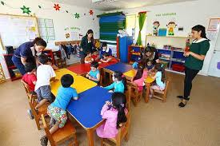
Requisitos para mantener la Autorización de Funcionamiento
Requisitos técnico pedagógicos
El coeficiente técnico corresponde a la cantidad necesaria de personal idóneo y calificado para la adecuada atención de niños y niñas, en relación a la matrícula, en un establecimiento de Educación Parvularia.
Considera al personal que trabaja de forma permanente, no así a aquel que entrega apoyo o asesoría de forma ocasional.
La idoneidad técnica, es la exigencia fundamental para el personal de aula, pues por interactuar de forma permanente con los niños y niñas, debe ser calificado.
Para cautelar el grado de idoneidad del personal de un establecimiento de Educación Parvularia, es exigible la presentación del título correspondiente a la función que se desempeñe.

Slide 32
Requisitos para mantener la Autorización de Funcionamiento
Requisitos técnico pedagógicos
Idoneidad moral Art. 10
Además de las titulaciones, debe existir el certificado de antecedentes de cada uno de los integrantes del personal.
a) No haber sido condenadas por crimen o simple delito de aquellos establecidos en el Título VII o en los Párrafos 1 y 2 del Título VIII del Libro II del Código Penal; en la ley Nº 20.000, que sanciona el tráfico ilícito de estupefacientes y sustancias sicotrópicas, o en la ley Nº 20.066, que sanciona la violencia intrafamiliar.
Coeficiente Art. 11
Contar con el personal suficiente, de conformidad a lo dispuesto en el artículo 10 del decreto supremo N° 315, de 2010, del Ministerio de Educación.
Esto no es exigible a aquellos establecimientos de educación parvularia durante los periodos en que no presten la atención integral a la que alude el artículo 1 de la ley N° 20.832.
Idoneidad Art. 12
El personal que se desempeñe en establecimientos educacionales que impartan educación parvularia cumplirá con la idoneidad exigida por la ley cuando reúna los requisitos establecidos en el artículo 11 del decreto supremo N° 315 de 2010, del Ministerio de Educación.
b) No haber sido condenadas a inhabilitación absoluta perpetua para cargos, empleos, oficios o profesiones ejercidos en ámbitos educacionales o que involucren una relación directa y habitual con personas menores de edad, a que se refiere el artículo 39 bis del Código Penal.

Slide 33
Requisitos para mantener la Autorización de Funcionamiento
Requisitos técnico pedagógicos
Los contratos de trabajo o designaciones del personal son un medio verificador para evaluar la permanencia del personal, así como para conocer y determinar las funciones que éste desempeña.
Será obligatorio que dichos contratos o designaciones cumplan con la determinación de la naturaleza de los servicios, del lugar o ciudad en que hayan de prestarse, y la duración y distribución de la jornada de trabajo, salvo que en la empresa existiere el sistema de trabajo por turno, consignable en el reglamento interno del empleador.
Para controlar la asistencia del personal, el empleador debe llevar algún tipo de registro.
Para efectos de evaluar el cumplimiento del coeficiente técnico se contabilizará al personal que presente cualquier tipo de justificación formal (licencias médicas, vacaciones, permisos administrativos, entre otros) por su ausencia, siempre que no exceda los 7 días hábiles.
Si la ausencia supera dicho plazo, no podrá ser contabilizado para efectos de cálculo del coeficiente técnico, requiriéndose el reemplazo respectivo para la función.

Slide 34
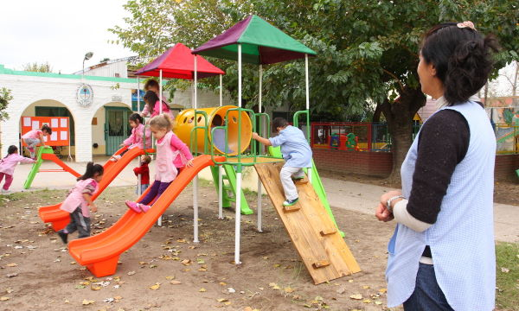
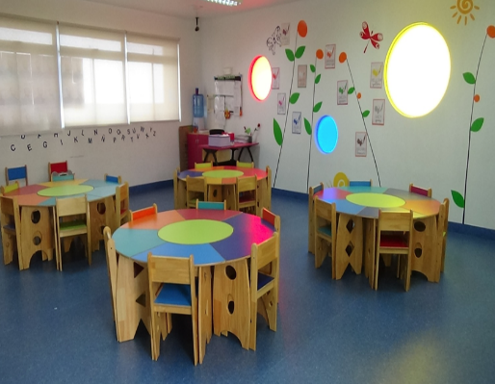
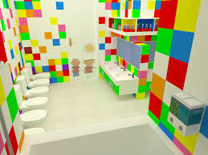
Requisitos para mantener la Autorización de Funcionamiento
Requisitos técnico pedagógicos
Nivel | Grupos o Nº de párvulos
Sala Cuna Menor y Mayor | Máximo 21 niños/as 1 Educadora hasta 42 niños/as divididos en 2 grupos 1 Técnico hasta por 7 niños/as
Medio Menor | No superior a 32 niños/as 1 Educadora hasta 32 niños/as 1 Técnico hasta 25 niños/as 1 Educadora hasta 32 niños/as 1 Técnico hasta 32 niños/as
Medio Mayor
Transición 1 | Máximo 35 niños/as 1 Educadora hasta 35 niños/as 1 Técnico hasta 35 niños/as
Transición 2 | Máximo 45 niños/as 1 Educadora hasta 45 niños/as 1 Técnico hasta 45 niños/as
Las capacidades se determinarán, según nivel, de acuerdo al factor más desfavorable en relación a:
Superficie mínima de patio de juegos
Superficie útil mínima por niño o niña en sala de actividades
Dotación sanitaria

Slide 35
Requisitos para mantener la Autorización de Funcionamiento
Requisitos técnico pedagógicos
El establecimiento educacional deberá contar con un registro de matrícula para todos los niveles que imparta el establecimiento de educación parvularia y el ingreso de cada párvulo a éste, registrado en forma correlativa, cronológica y continuada, contando al menos con la siguiente información: número de matrícula (correlativo), R.U.N., identificación del niño o niña (apellido paterno, materno y nombres), sexo (femenino o masculino), fecha de nacimiento (día, mes, año), nivel, fecha de matrícula, domicilio del párvulo, nombre de los padres y/o apoderados, teléfono del apoderado, e-mail del apoderado, fecha de retiro y motivo del retiro y una columna de observaciones.
El registro de asistencia diaria: párvulos presentes, ausentes, atrasados o retirados anticipadamente.
El registro siempre debe ser coincidente con la cantidad de párvulos presentes y, cumplir con un mínimo margen de formalidad.
El registro de asistencia debe estar visible y disponible en cada sala de actividades del establecimiento especificando el subnivel correspondiente y la jornada respectiva (mañana, tarde o completa).
Los sostenedores (y directores/as) de los establecimientos deben contar con este registro, en original o copia legalizada, el cual siempre debe estar a disposición de los fiscalizadores de la SIE.

Slide 36
Requisitos para mantener la Autorización de Funcionamiento
Requisitos técnico pedagógicos
El establecimiento debe contar con el equipamiento, mobiliario, elementos de enseñanza y material didáctico adecuados para el o los niveles de educación parvularia que imparte, debiendo acompañar una relación de los mismos. Además, tener a disposición de los párvulos material fungible, considerando criterios como cantidad, variedad y seguridad, y disponerlo en contenedores para que los niños y niñas puedan utilizarlos.
Los criterios de seguridad son los exigidos en el artículo 4 del decreto supremo N° 53 de 2011 del Ministerio de Educación, así como las exigencias del decreto supremo N° 114 de 2005, del Ministerio de Salud, que aprueba el reglamento sobre seguridad de los juguetes.
No se exigirá el uso del pizarrón que el artículo 9 del decreto supremo N° 548 de 1988, del Ministerio de Educación contempla para jardines infantiles.

Slide 37
Requisitos para mantener la Autorización de Funcionamiento
Requisitos técnico pedagógicos
Los materiales didácticos y elementos de enseñanza, responden a determinados aprendizajes, conocimientos, habilidades y actitudes considerando los objetivos generales de la educación parvularia establecidos en el artículo 28 del decreto con fuerza de ley N° 2 de 2009, del Ministerio de Educación, ya sea de manera individual, grupal o colectiva, según nivel y/o cantidad de niños y niñas por grupo o curso.
Debe verificarse, al menos, cumplimiento de normas del MINSAL:
Materiales de superficies lisas: eliminar astillas o grietas pronunciadas.
Materiales con puntas redondeadas: evitar cortes al ser manipulados.
Materiales en los que cada pieza posea un tamaño mínimo superior a 3,5 cm. de diámetro.
Materiales de telas de texturas y colores diversos.
Materiales que utilicen pinturas atóxicas.
Materiales con sellado seguro en caso de contener elementos en su interior.

Slide 38
Requisitos para mantener la Autorización de Funcionamiento
Requisitos técnico pedagógicos
Materiales según niveles
Dimensiones: Motricidad/Autonomía, Lenguajes artísticos / Identidad, Lenguaje Verbal, Iniciación a la Ciencia (Natural y Social), e Iniciación a las Matemáticas.
Elementos de enseñanza
Biblioteca de aula: con al menos 10 ejemplares distintos.
Equipo reproductor o amplificador de sonidos: al menos 1 por establecimiento.
Computador móvil: 1 x 50 párvulos (Niveles Transición)
Multicopiadora: 1 por establecimiento

Slide 39
Requisitos para mantener la Autorización de Funcionamiento
Requisitos técnico pedagógicos: Nivel Sala Cuna
Mobiliario y equipamiento | Cantidad mínima
Mesa lactante circular o cuadrada con bordes redondeados (Sala Cuna Menor) | 1 x aula
Mesa lactante circular o cuadrada con bordes redondeados (Sala Cuna Mayor) | 1 circular x 7 lactantes o 1 cuadrada x 4 lactantes
Silla con apoya brazos | 1 x 5 lactantes
Silla nido equipada con 2 fundas de recambio (Sala Cuna Menor) | 1 x 5 lactantes
Cuna equipada | 1 x lactante
Camilla apilable, colchoneta de reposo u otro símil | 1 x lactante (que camina)
Colchoneta de juego | 1 x 10 lactantes
Mueble modular con casilleros abiertos y puntas redondeadas | 2 x aula
Silla adultos con respaldo | 2 x aula
Espejo mural | 1 x aula

Slide 40
Requisitos para mantener la Autorización de Funcionamiento
Requisitos técnico pedagógicos: N. Medio y Transición
Mobiliario y equipamiento | Cantidad mínima
Mesa párvulo redonda o con bordes redondeados | Triangular 1 x 3 Trapecio 1 x 5 Cuadrada 1 x 4 Circular, hexagonal o rectangular 1 x 6
Silla párvulo sin brazos | 1 x párvulo
Camilla apilable, colchoneta de reposo u otro símil | 1 x párvulo
Silla adultos con respaldo | 2 x aula
Mueble modular con casilleros abiertos y puntas redondeadas | 2 x aula

Slide 41
Requisitos para obtener la Autorización de Funcionamiento
¿Cuáles son los requisitos de Infraestructura?
Acreditar que el local donde funciona cumple con la normativa establecida en materia de infraestructura y urbanismo; esto es, con las normas establecidas en la Ordenanza General de Urbanismo y Construcciones.
Acreditar el cumplimento de las normas sanitarias dictadas por el Ministerio de Salud.
Acreditar el cumplimiento de las exigencias establecidas en el Decreto N°548 de 1988, del Ministerio de Educación, que regula normas mínimas de planta física de los locales escolares, con las excepciones y/o precisiones establecidas en el Decreto N°128/2017 del Ministerio de Educación.

Slide 42
Requisitos para obtener la Autorización de Funcionamiento
Importante
Aquellos establecimientos de educación parvularia que contaban con Autorización Normativa (otorgada por la JUNJI) al 31 de diciembre del 2016, contarán con un plazo de adecuación para obtener la Autorización de Funcionamiento o el Reconocimiento Oficial del Estado, hasta el 27 de agosto de 2019, entendiéndose como vigente para efectos del cumplimiento de las obligaciones señaladas en el artículo 203 del Código del Trabajo.
Asimismo, podrán acogerse a lo dispuesto en Artículo cuatro transitorio, que permite que se podrá acreditar el cumplimiento de las disposiciones contenidas en el Decreto Supremo Nº548 de 1988, del Ministerio de Educación, acompañando copia de la Resolución por la que se le confirió la Autorización Normativa o copia del acta o informe de fiscalización en materia de infraestructura, emitidos por la JUNJI, siempre que no tengan una antigüedad superior a los 4 años al 1 de enero de 2017.

Slide 43
Requisitos para mantener la Autorización de Funcionamiento
Marco normativo para requisitos de infraestructura
Decreto N°128/17, del Ministerio de Educación, que Reglamenta los requisitos de adquisición, mantención y pérdida de la Autorización de Funcionamiento de establecimientos de educación parvularia.
Decreto N°47/92 de MINVU: Fija nuevo texto de la Ordenanza General de Urbanismo y Construcciones.
Decreto N°548/89 de Mineduc: Aprueba normas para la planta física de los locales educacionales que establecen las exigencias mínimas que deben cumplir los establecimientos reconocidos como cooperadores de la función educacional del estado, según el nivel y modalidad de la enseñanza que impartan.
Decreto N°289/89 de MINSAL: Aprueba reglamento sobre condiciones sanitarias mínimas de los establecimientos educacionales.
Decreto N°594/99 de MINSAL: Aprueba reglamento sobre condiciones sanitarias y ambientales básicas en los lugares de trabajo.
Decreto N°977/97 de MINSAL: Aprueba reglamento sanitario de los alimentos.
Circular N°167 DDU 351 sobre Decreto N°50 de 2015, que modifica D.S. N°47 (V. y U.), de 1992 OGUC, en materia de Accesibilidad Universal.
Circular N°13 DDU 395 Art. 4.1.7. Numeral 1 de OGUC. Complementa Circular Ord. N°167 DDU 351 del 08.05.2017.

Slide 44
Requisitos para mantener la Autorización de Funcionamiento
Requisitos de infraestructura
Local Art. 13
Condiciones sanitarias y ambientales de general aplicación
Inmueble de propiedad del sostenedor: copia autorizada de inscripción de dominio con certificación de vigencia extendido por el Conservador de Bienes Raíces.
Ordenanza general de urbanismo y construcción: Recepción e informe y resolución sanitaria.
DS 289/1989, 977/1996 y 594/1999 MINSAL
Inmueble no es de propiedad del sostenedor: contrato mediante escritura pública (arriendo o comodato, duración no inferior a 3 años), inscrito en Conservador.
No rige para Salas Cuna anexas al lugar de trabajo.
Art. 14

Slide 45
Requisitos para mantener la Autorización de Funcionamiento
Requisitos de infraestructura
Art. 15
Los establecimientos deben cumplir con las disposiciones contenidas en el decreto supremo N° 548 de 1988, del Ministerio de Educación.
Art. 16
El diseño de cierros exteriores, se refiere el inciso final del artículo 3 del decreto supremo N° 548 de 1988, del Ministerio de Educación. Sólo es exigible cuando el o los patios docentes se ubiquen adyacentes a la o las líneas oficiales del terreno donde se emplace el establecimiento.
Art. 18
Cuando la cantidad de luz indicada para las salas de mudas y hábitos higiénicos de uso de lactantes y salas de hábitos higiénicos de uso de párvulos, no pueda lograrse por medio de luz natural, se debe cumplir con el mínimo exigido en el decreto supremo N° 548 de 1988, del Ministerio de Educación, complementándola con luz artificial. Del mismo modo, cuando la ventilación natural de dichos recintos no sea posible, se deberá disponer de un sistema mecánico de ventilación que garantice la renovación total del cubo de aire, equivalente a 2 veces por hora.

Slide 46
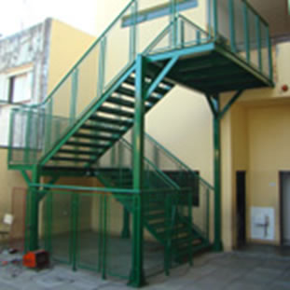
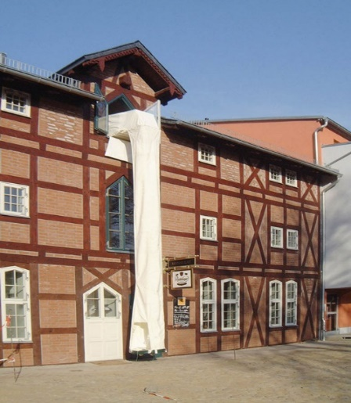
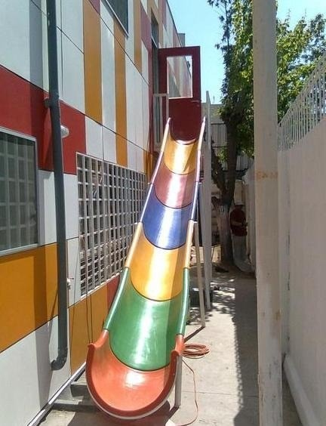
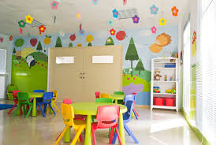
Requisitos para mantener la Autorización de Funcionamiento
Requisitos de infraestructura
Salas de Actividades
Salas de Mudas y Hábitos Higiénicos SC
Salas de Mudas y Hábitos Higiénicos NM-NT
Patios de Juego
Salas de Amamantamiento
Comedor de Personal
Cocinas
Bodega, Despensa, Closet o Gabinete de alimentos
Patio de servicio
Servicios higiénicos
Sistema de evacuación
Escalera de evacuación
Tobogán
Manga tubular

Slide 47
Denuncias, Fiscalizaciones y Sanciones.

Slide 48
Requisitos para mantener la Autorización de Funcionamiento
Función fiscalizadora de la SIE
Superintendencia de Educación
Verifica a través de su fiscalización la mantención y pérdida de los requisitos de Autorización de Funcionamiento de un establecimiento certificado.
Programas de fiscalización
1. En respuesta a denuncias.
2. Específicos o sobre un ámbito o bien jurídico en particular.
3. Integral o con cobertura de todos los requisitos certificados.
El modelo de fiscalización con enfoque en derechos de la SIE, consiste en un sistema de resguardo del cumplimiento de la normativa educacional, cuyo propósito principal es la protección de los derechos presentes en el sistema educativo, construido sobre la base de bienes jurídicos educacionales que propenden al mejoramiento continuo e integral de los establecimientos, además contempla la multiplicidad de factores que inciden en cada uno de los procesos de gestión de los establecimientos educacionales.

Slide 49
Fiscalización (Art. 37)
Función de la SIE
Los establecimientos de educación parvularia que cuenten con autorización de funcionamiento estarán sujetos a la fiscalización de la Superintendencia de Educación, de conformidad a las normas contenidas en los párrafos 1°, 2° y 4° del Título III de la ley N° 20.529, con el objeto de que se ajusten a la normativa educacional que les resulte aplicable y, en especial, al cumplimiento de los requisitos que dieron origen a su respectiva autorización de funcionamiento.
Documentos originales o legalizados
1. Documentos que otorgaron la Autorización de Funcionamiento.
2. Documentos de constitución
3. Proyecto educativo institucional
4. Reglamento interno y protocolos
5. Relación de personal docente y asistente, con sus certificaciones
6. Certificaciones del inmueble
7. Contratos de arrendamiento, comodato u otros.
8. Inventario de mobiliario y equipamiento y material didáctico
9. Registro general de matrícula.

Slide 50
Importante:Receso de funcionamiento y renuncia a la A.F. (Art. 31)
Solicitud de receso (justificado) por un año lectivo.
Plazo: último día hábil de septiembre del año previo al receso solicitado.
Receso total o parcial.
Obligación de informar a las familias.
Si el receso es por matrícula insuficiente, plazo es último día hábil de diciembre. Extraordinariamente: a marzo del año en curso.
Infracción plazos: PA

Slide 51
Importante: Renuncias a la A.F.
Art. 32
Solicitud de renuncia, total o parcial. (justificada).
Art. 33
El Sostenedor debe notificar a los padres/madres y/o apoderados, personalmente.
Citarlos por escrito, y con al menos tres días de anticipación, a la reunión informativa.
Dejar constancia escrita y firmada.
Padres ausentes deben ser notificados por carta certificada
Plazo: último día hábil de septiembre del año previo al receso solicitado.
Opera desde el inicio del siguiente año escolar, según Resolución que dicte la SECREDUC.
45 días de plazo dispone SECREDUC para pronunciarse.

Slide 52
Infracciones y sanciones
Art. 39
Para los efectos de este reglamento y de conformidad a lo establecido en el artículo 10 de la ley N° 20.832, los hechos, actos u omisiones que constituyan infracciones administrativas serán graves, menos graves y leves.
Art. 40 / 41 / 42
Infracciones graves
Infracciones menos graves
Infracciones leves

Slide 53
Sanciones (Art. 43)
La SIE aplicará, conforme al procedimiento contemplado en el párrafo 5° del Título III de la ley N° 20.529, mediante resolución fundada y en atención a la naturaleza y gravedad de la misma, alguna de las siguientes sanciones:
1. Amonestación por escrito
2. Multa (hasta 250 UTM)
3. Revocación de la A.F.
4. Inhabilidad perpetua del sostenedor
Art. 44
Las infracciones graves serán sancionadas con cualquiera de las medidas establecidas en el artículo anterior. Las menos graves y leves sólo darán lugar a amonestación por escrito o multa a beneficio fiscal.

Slide 54
Procedimiento sancionatorio
Art. 45
El procedimiento administrativo sancionador se rige por las normas establecidas en este decreto y, en lo no regulado, se aplicarán supletoriamente las normas establecidas en el párrafo 5° Título III de la ley N° 20.529.
Art. 46
El sostenedor deberá presentar los descargos y medios de prueba que estime pertinentes en el plazo de diez días hábiles contados desde la fecha de la notificación.
Art. 47
La resolución que ordene el sobreseimiento o aplicación de una sanción, en conformidad a las normas precedentes, deberá notificarse al sostenedor o a su representante legal, ya sea personalmente, por carta certificada o a través de correo electrónico.
El Director Regional ordenará la instrucción de un procedimiento y designará un fiscal instructor.

Slide 55
Supuestos en los que opera la clausura
Por revocación de la Autorización de Funcionamiento
Previa tramitación de proceso administrativo sancionador.
Por infringir la obtención de la Autorización de Funcionamiento
(artículo 16 letra a ley 20.832)
Previa tramitación de una denuncia.
Debe ser aplicada por un fiscalizador.
Se deben remitir los antecedentes para la exclusión del respectivo registro.

Slide 56
Síntesis Decreto N°128
Reglamenta Autorización de Funcionamiento en establecimientos particulares de Educación Parvularia

